Slide 1
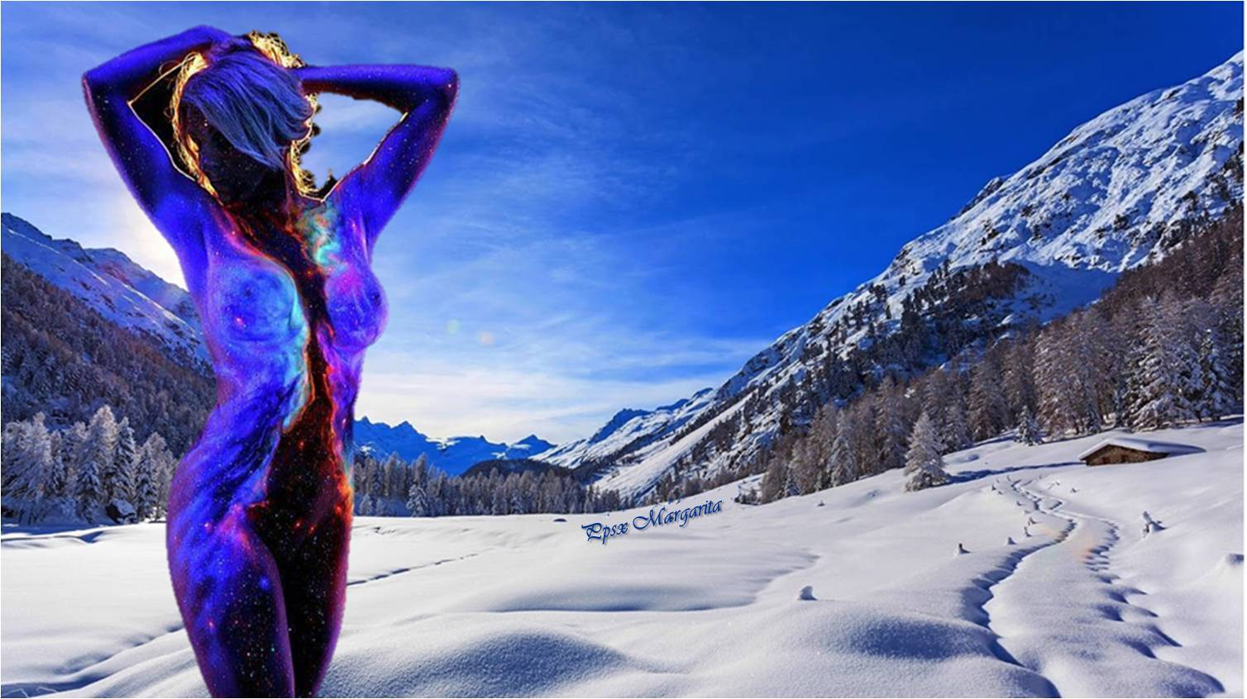
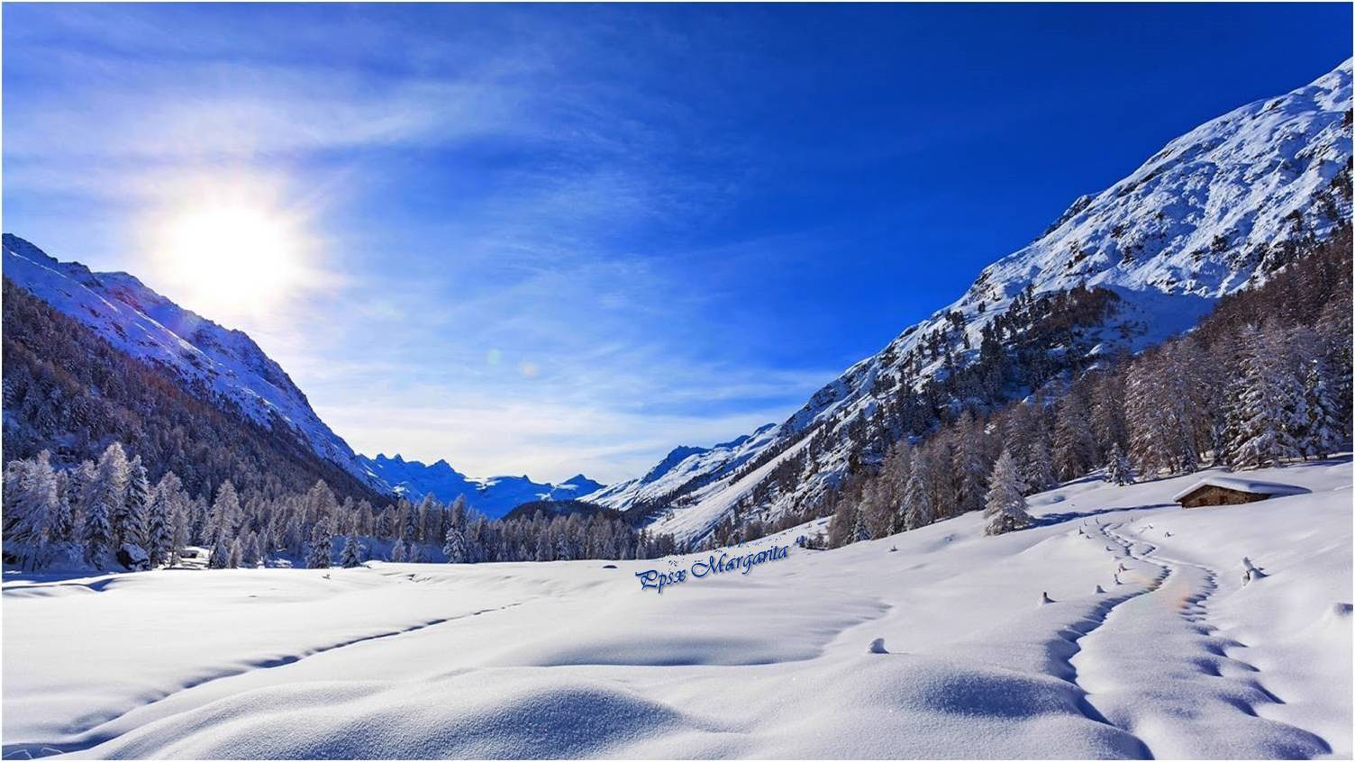




Slide 2
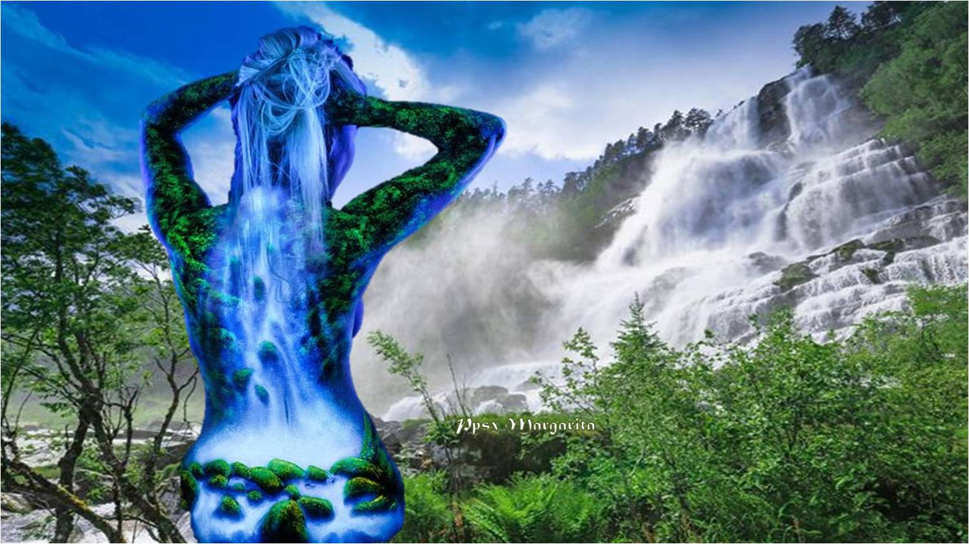
Para este mes de Enero
Te deseo:

Slide 3
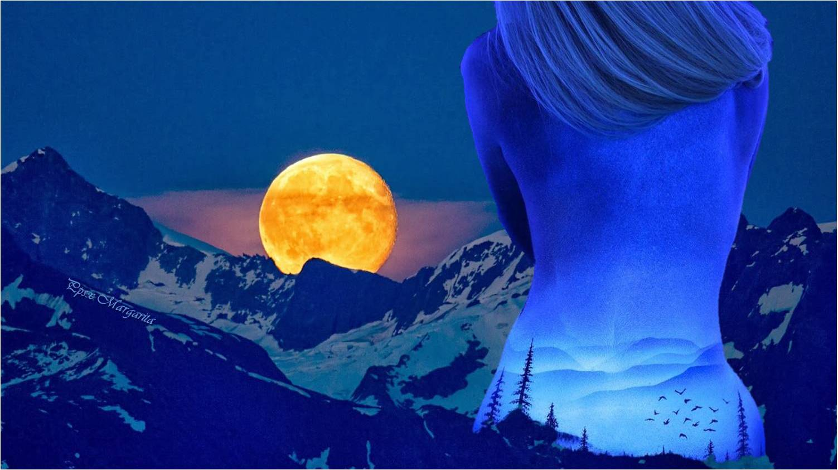
Que al igual que se renueva el año, renueves tus alegrías y las ganas de luchar

Slide 4
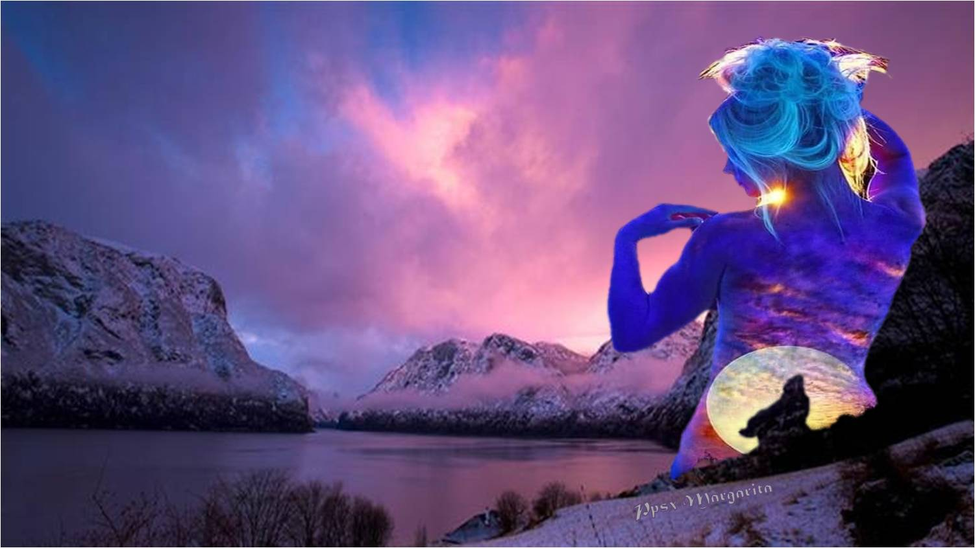
Cualquier cosa que
hayas decidido hacer,
hazla con todas tus fuerzas

Slide 5
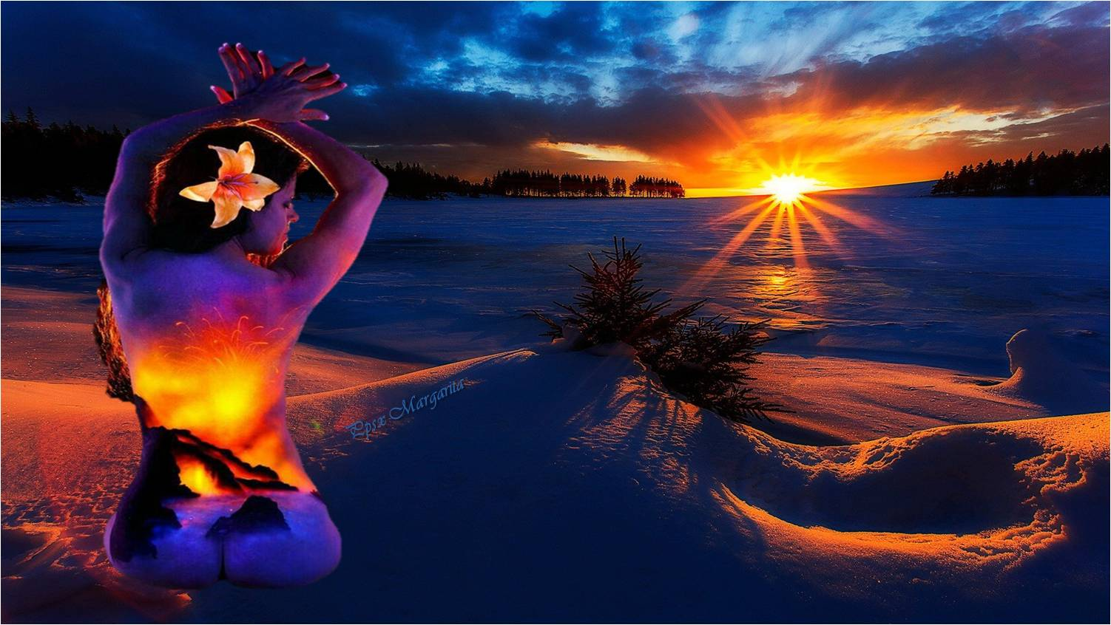
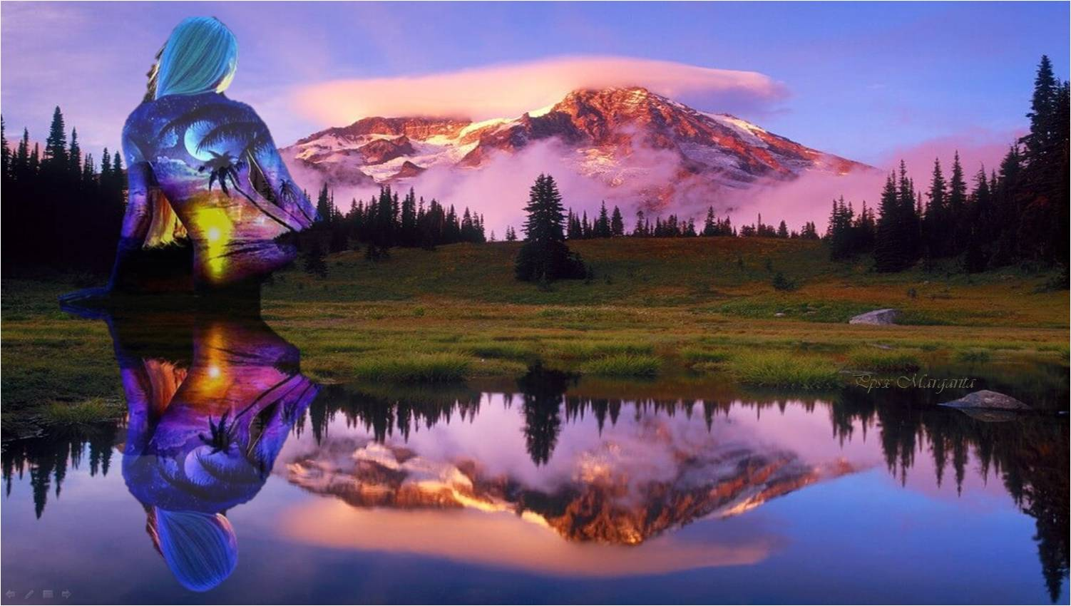
Y tú tienes la opción de elegir
Ser desgraciado es un hábito; ser feliz es un hábito;

Slide 6

Nuestra mayor gloria no está en no caer nunca,
sino en levantarnos cada vez que caemos

Slide 7
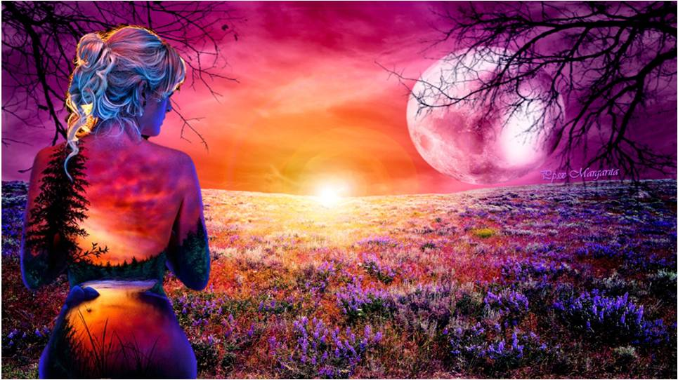
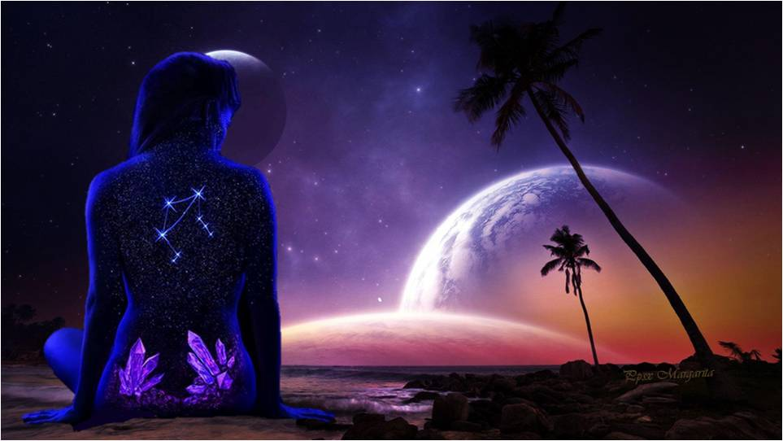
Solo hay una cosa que hace tu sueño imposible:
El miedo al fracaso

Slide 8

Cuando creas que lo has perdido todo,
siempre habrá personas que te ayudarán a superarlo.

Slide 9
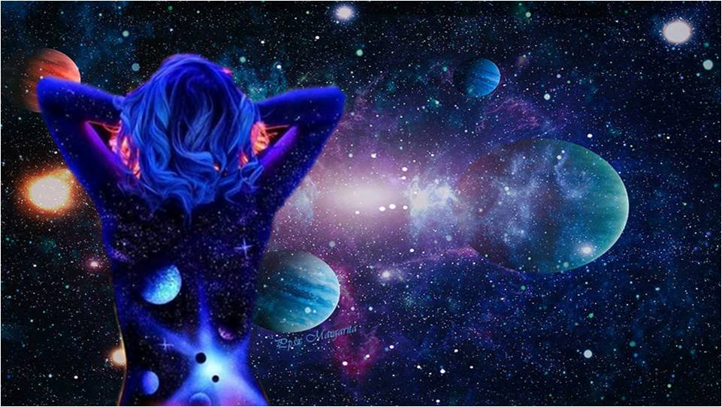
Los errores no importan, siempre y cuando sepas corregirlos

Slide 10

Las cosas mas simples pueden traer la mayor felicidad

Slide 11

La verdadera felicidad es disfrutar el presente,
sin dependencia ansiosa sobre el futuro

Slide 12
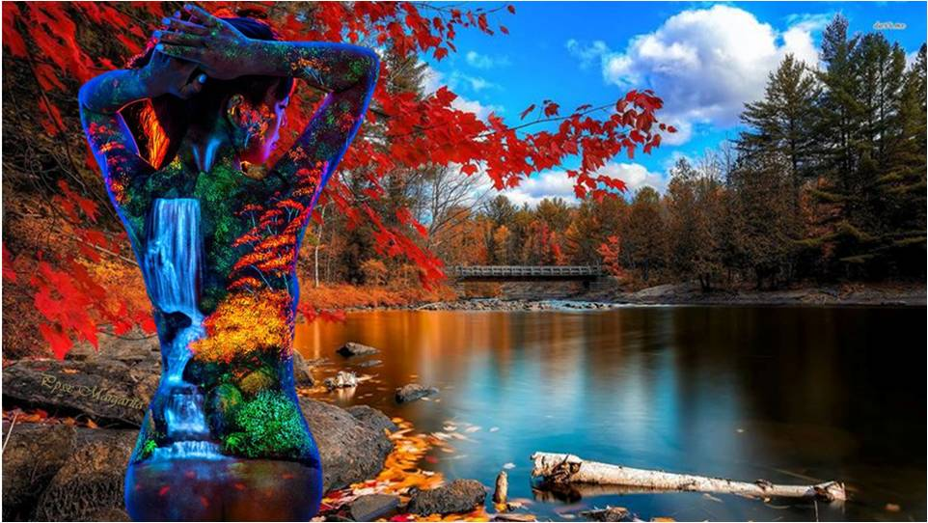
Los retos son los que hacen que la vida sea interesante y superarlos es lo que hace que la vida tenga sentido

Slide 13
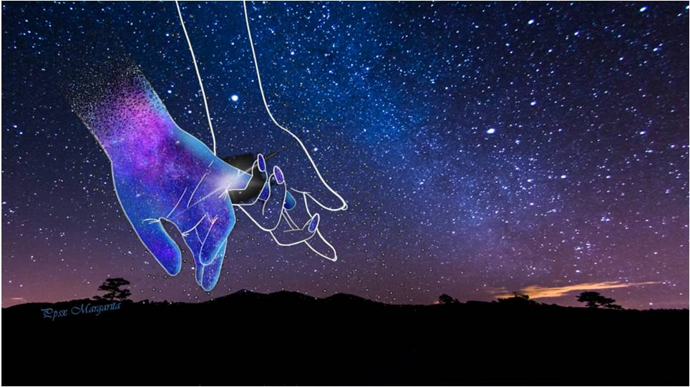
Cuando notes que te tambaleas, verás que llegan refuerzos y
te sostienen hasta hacerte
mas fuerte.

Slide 14

Ánimo, que los malos momentos te servirán para valorar la dicha de vivir

Slide 15
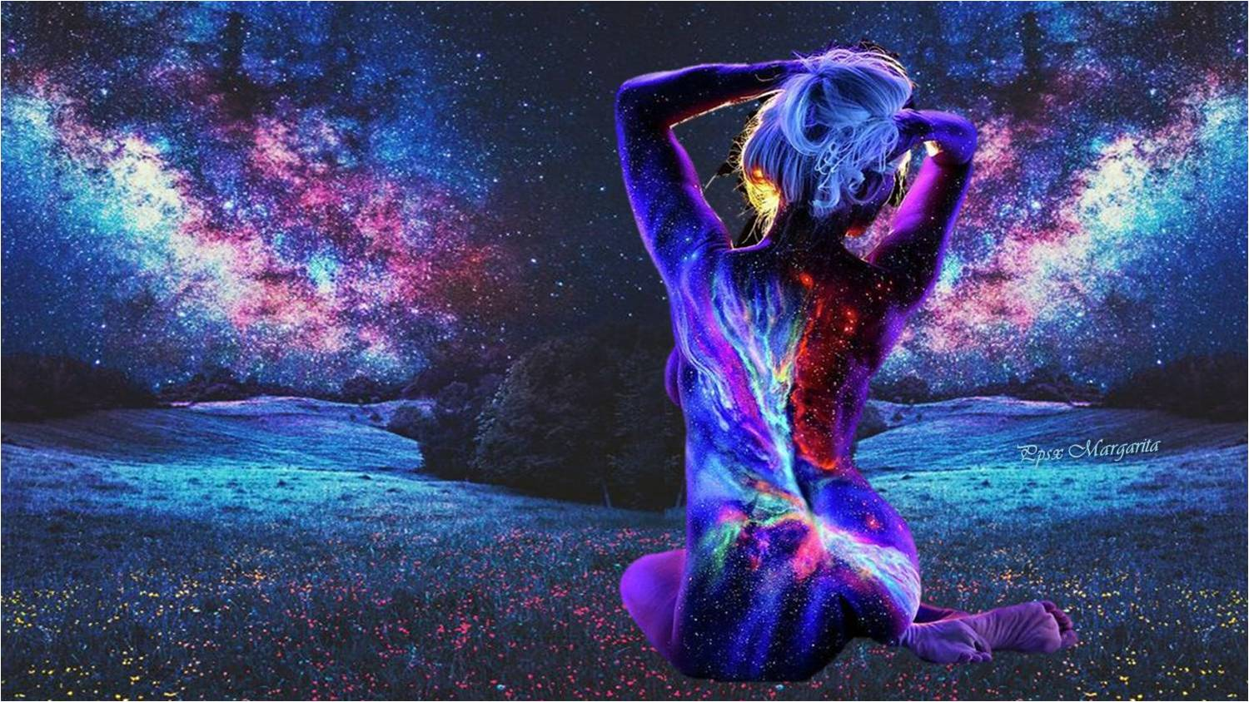

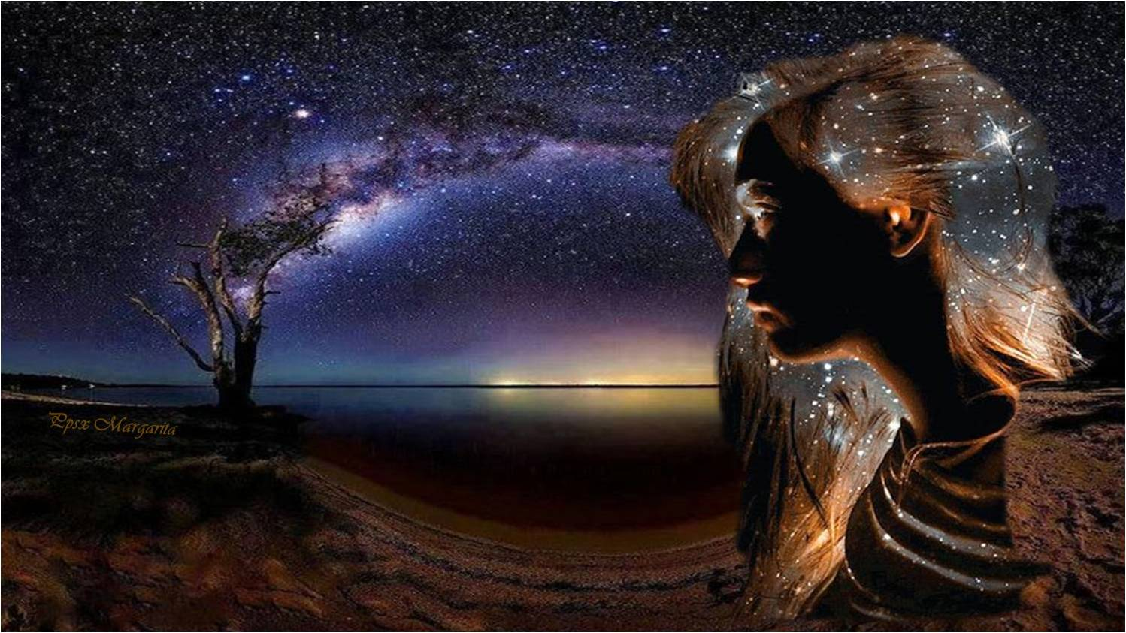
Los altos nos llenan de felicidad,
Y de los bajos salen las mejores enseñanzas
La vida siempre tiene altos y bajos,

Slide 16
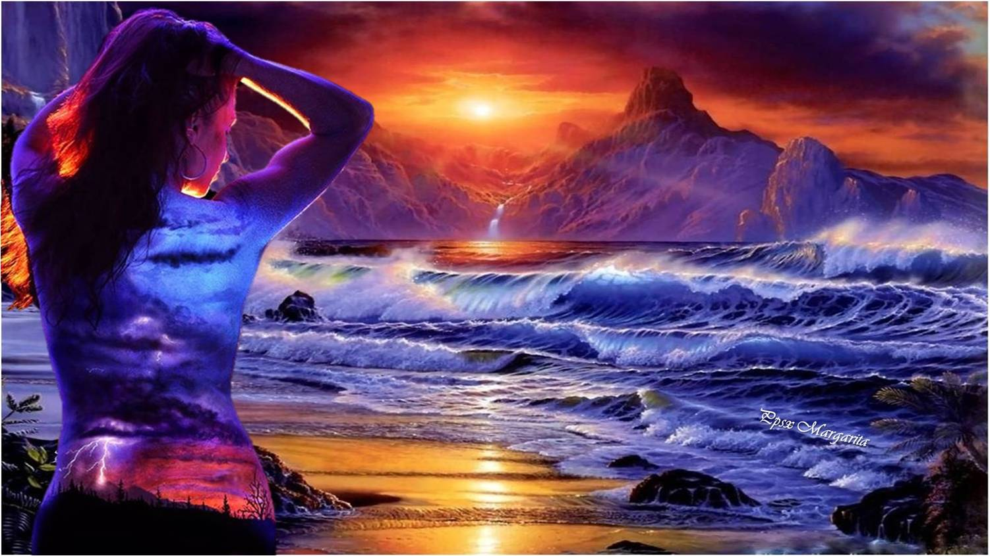
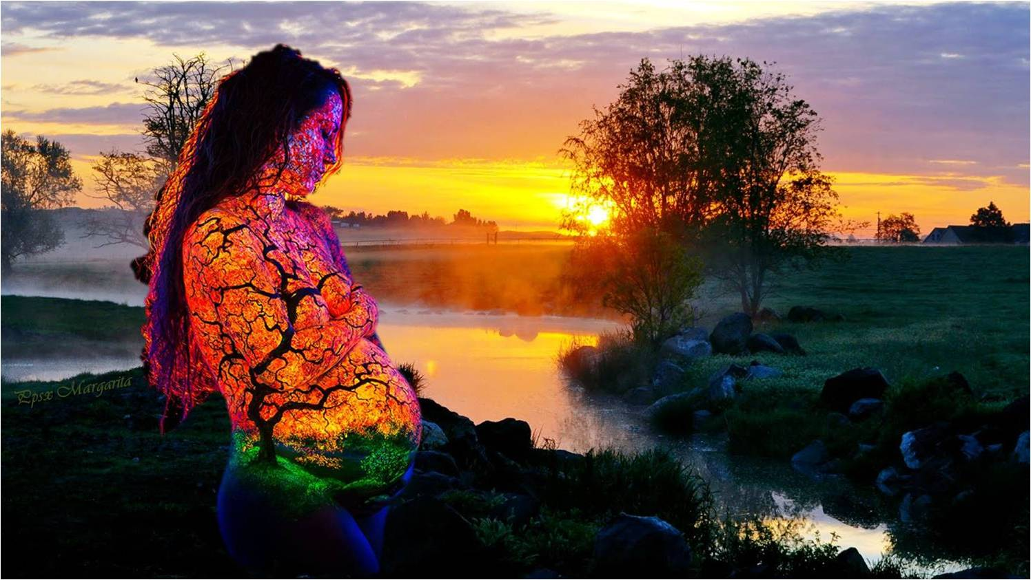
Y recuerda siempre que eres más valiente de lo que crees
Más fuerte de lo que pareces

Slide 17
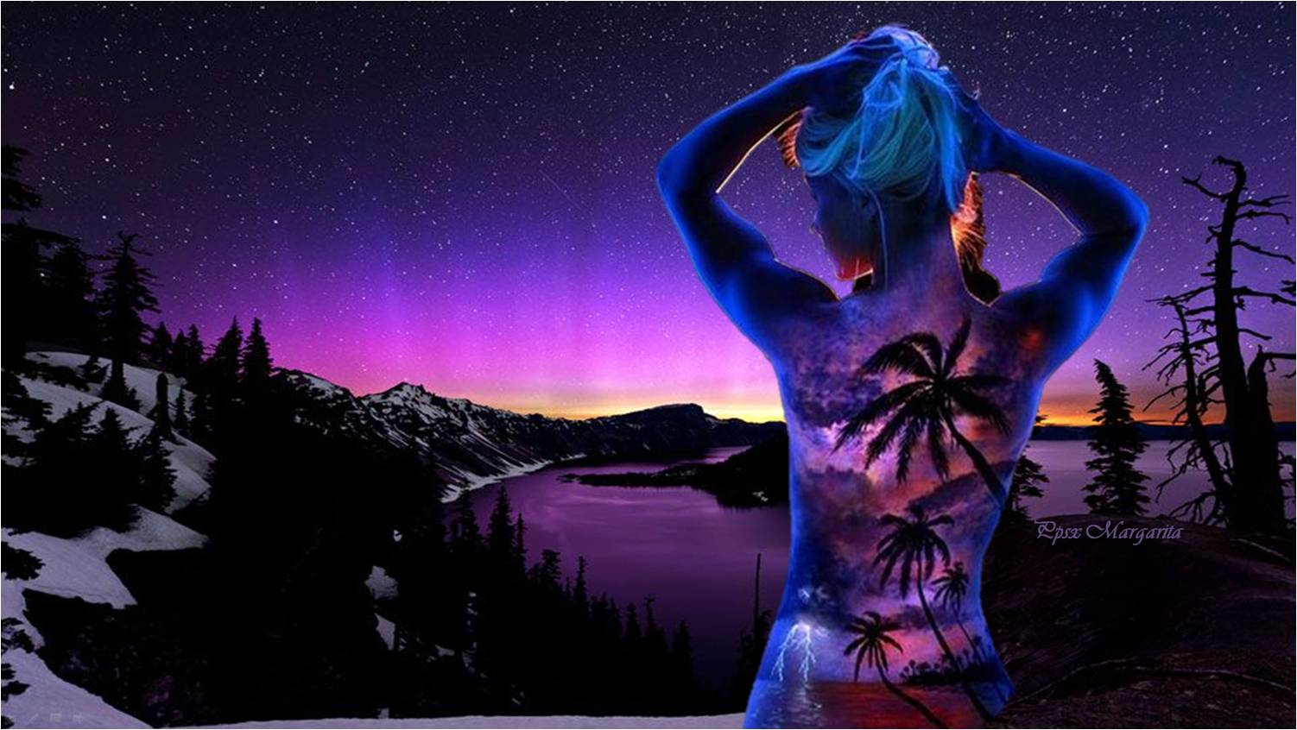
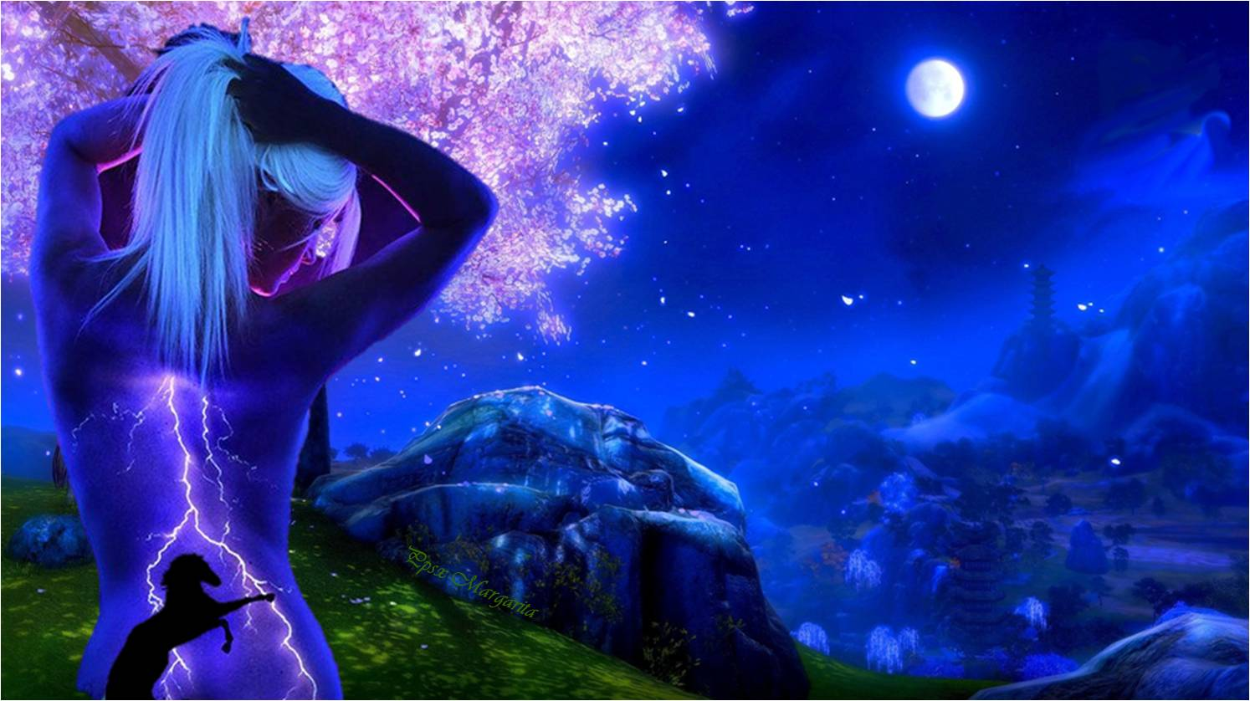
Más inteligente de lo que piensas
Y el doble de hermosa/o de lo que imaginas

Slide 18
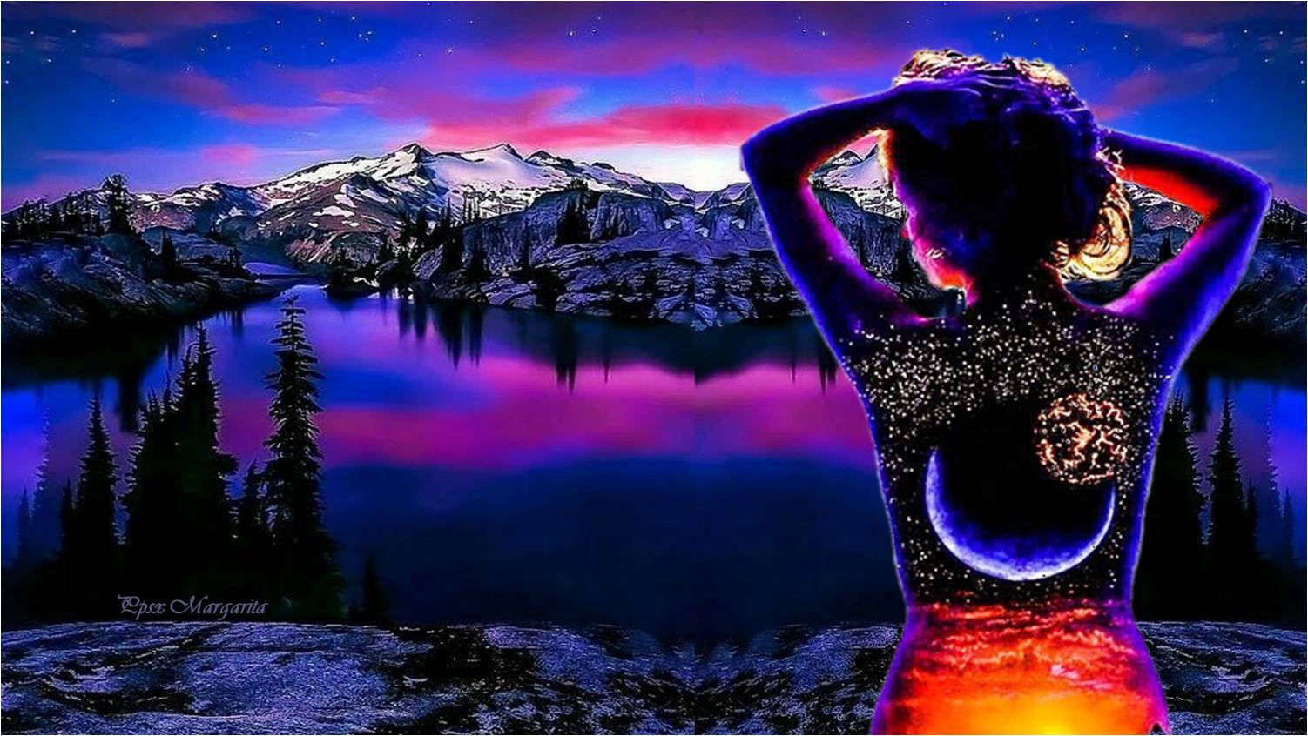
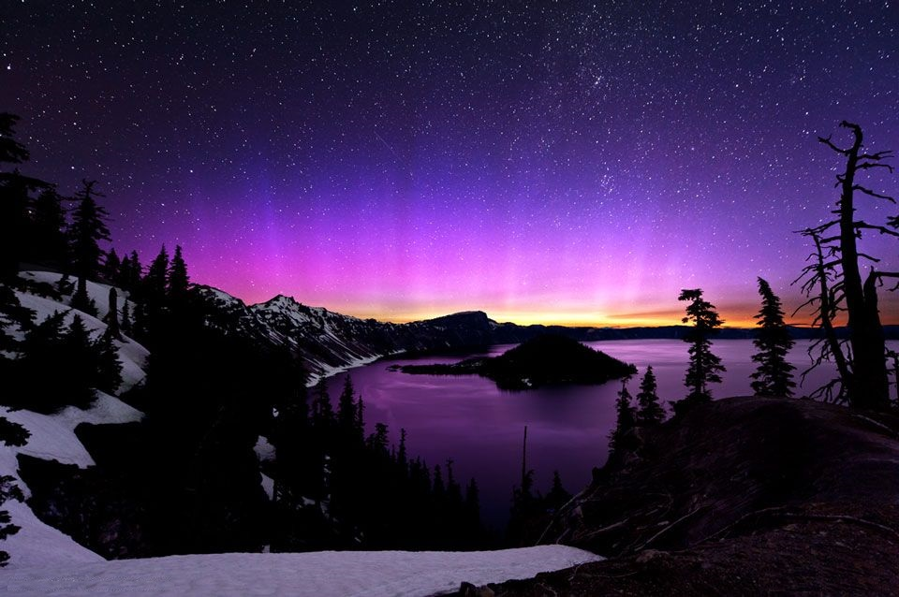
¡Feliz Enero amiga/o!

Slide 19
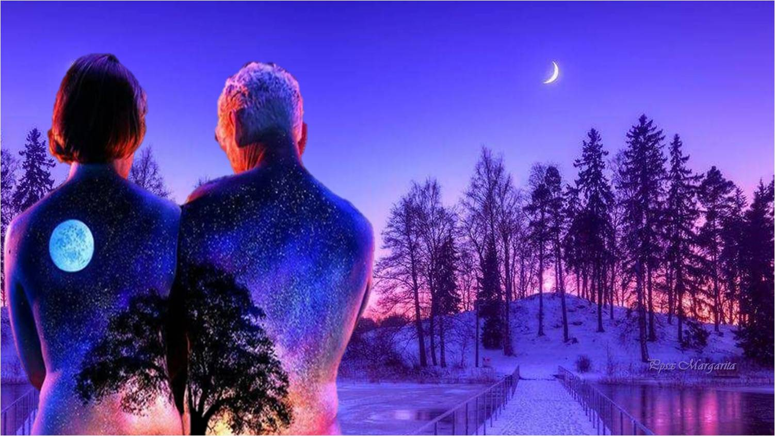

Slide 20


Enero 2020
Música: The Beginning
Nikos Ignatiadis
Margarita

Slide 21









¿Te ha gustado?
Puedes ver más entrando
Aquí
Además puedes recibir powerpoints en tu correo electrónico suscribiéndote aquí:
Esta presentación powerpoint ha sido creada y compartida única y exclusivamente para mispps.com

